Slide 1



气候变化带来的金融风险及监管
组员：
张殷璇烨（学号1909408019）
倪晨皓（学号1913402016）
张璐（学号1915406147）
高志韬（学号1947401013）
分工：
资料搜集及汇总：张殷璇烨、倪晨皓、张璐、高志韬
制作PPT：张殷璇烨、张璐
汇报：张殷璇烨

Slide 2
01
“绿天鹅”事件
Background introduction
气候风险概述与影响机制
02
ontents
Overview and impact mechanism of climate risks
气候风险的监管措施
03
Regulatory measures for climate risk

Slide 3
1
“绿天鹅”
气候变化将在未来几个世纪对人类生命、生态系统、经济和社会发展构成持续和日益严重的威胁......
全球经济每年仅因森林火灾、干旱和其他形式的土地劣化造成损失就高达15万亿美元，并加剧了气候变化危机......
气候灾害在过去20年间频度加剧，中国受灾数量居全球之首......

Slide 4

“绿天鹅”事件
“绿天鹅”事件
2020年1月，国际清算银行BIS发布公告：
《绿天鹅：气候变化时代的中央银行和金融稳定》
“绿天鹅事件”，是指气候领域可能出现的极具破坏力的现象，它可能给社会生活和经济增长造成巨大的财产损失，进而会对金融市场构成系统性威胁，造成颠覆性影响。

Slide 5
2
气候风险概述与影响机制
早在2015年12月，20国集团金融稳定委员会(FSB)设立了气候相关财务信息披露工作组(TCFD)。该组织将气候相关财务风险划分为物理风险和转型风险。

Slide 6

什么是气候风险？
急性风险
政策风险
本地化产生
直接影响的
极端天气事件
技术风险
物理
风险
转型风险
市场风险
慢性风险
法律风险
气候长期变化带来的缓慢改变的影响
声誉风险

Slide 7
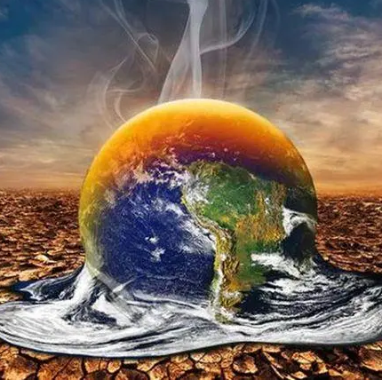
物理风险对金融行业的影响
对于保险业
对于银行业
气候物理风险敞口持续增加，赔付率不断提高危及保险公司
抵质押品减值和受影响企业及个人偿债能力下降，从而带来银行资产损失
对于资本市场
对于中央银行
遭受损失的公司股票、债券和大宗类商品价格面临下跌风险
对有效实现货币政策目标的影响越来越大

Slide 8

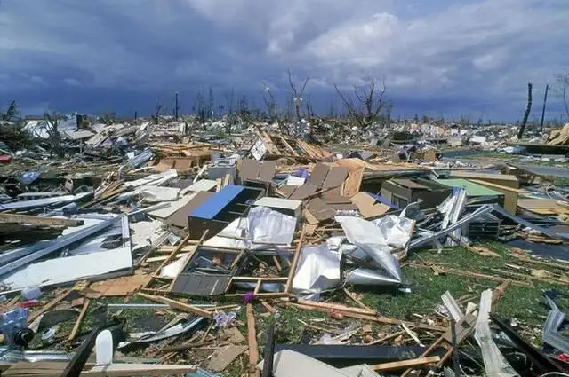
物理风险对金融行业的影响——保险业
1992年的“安德鲁”飓风是保险业受气候变化影响的标志性事件。
当年这次飓风的保险损失达到了当时创纪录的210亿美元。直接导致了十多家保险公司破产和美国整体财产保险业偿付能力的下降。
这引起了世界对巨灾保险问题的深思，美国政府从中吸取教训，并陆续建立了一些较为完备的巨灾保险体系。

Slide 9
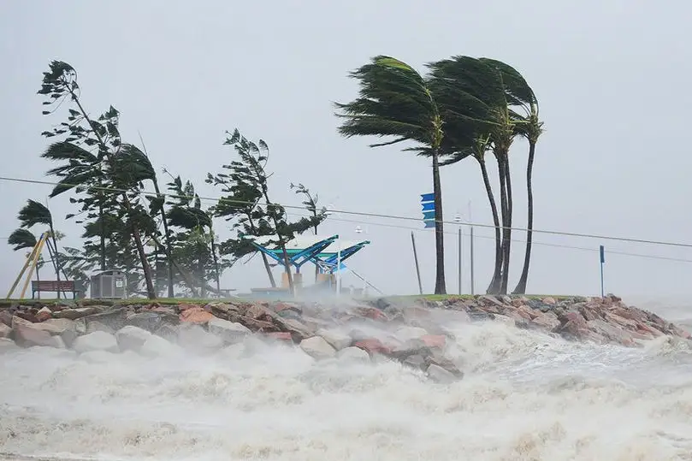
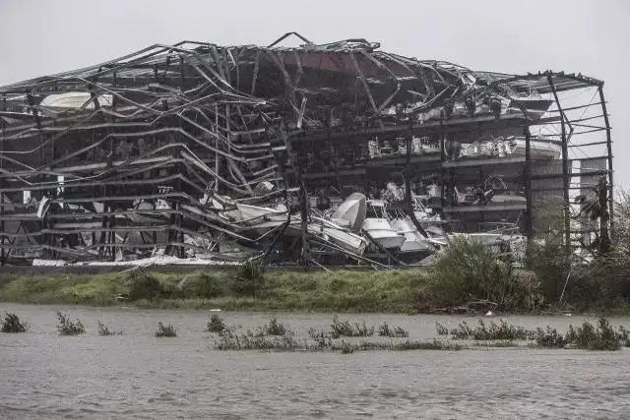
物理风险对金融行业的影响——保险业
“卡特里娜”造成保险损失436亿美元，占美国当年巨灾保险损失的66％。
飓风“哈维”是美国历史上造成损失第二大的自然灾害，保险公司赔付约200亿美元，为保险行业利润的1／4
IMF分析了全球自然灾害总损失及保险损失在1980一2018年的变化趋势，认为从1980年起，保险索赔因自然灾害损失增长了两倍，保险公司未来面临更大的自然灾害损失索赔压力。

Slide 10
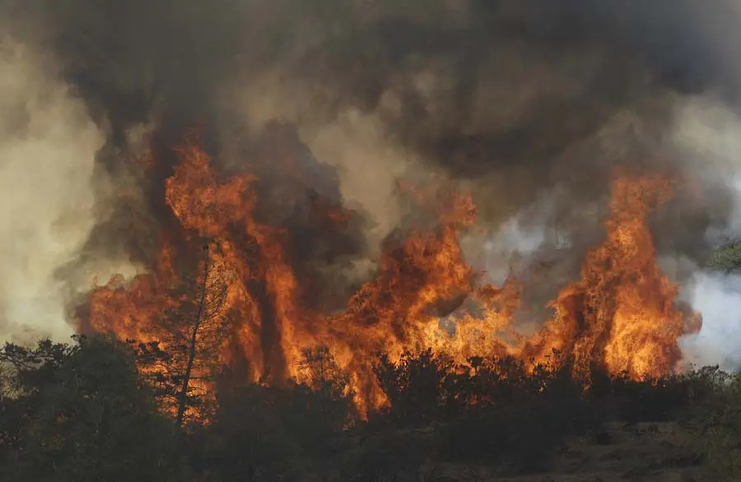
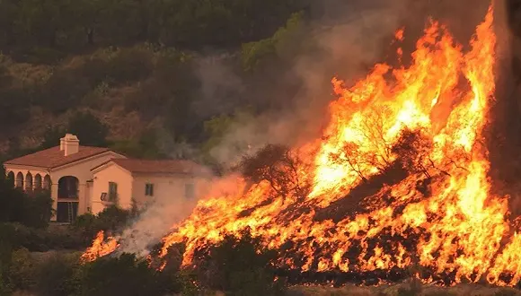
物理风险对金融行业的影响——银行业
2017年10月和2018年11月，美国加州电力供应商太平洋天然气和电力公司引起两起严重山火。
直接导致该公司于2019年1月申请破产保护，12月初与山火受害者达成135亿美元的赔偿协议。
极端天气事件越来越具有突发性、频繁性和破坏性，由此引发的抵押贷款危机与金融风险堪比2008年全球金融危机。

Slide 11


物理风险对金融行业的影响——资本市场
还以上述山火为例，由于投资者担心加州电力巨头太平洋天然气和电力公司对山火损失负责，该公司股价在山火发生后五个交易日内经历了自由落体式下跌，跌幅累计超过47％。
2012年10月，飓风“桑迪”在纽约附近登录，直接导致美国各大股票和期货交易所自“911”恐怖袭击以来连续两天全面休市，国际投资者第一次亲身体验到极端天气的威力。

Slide 12
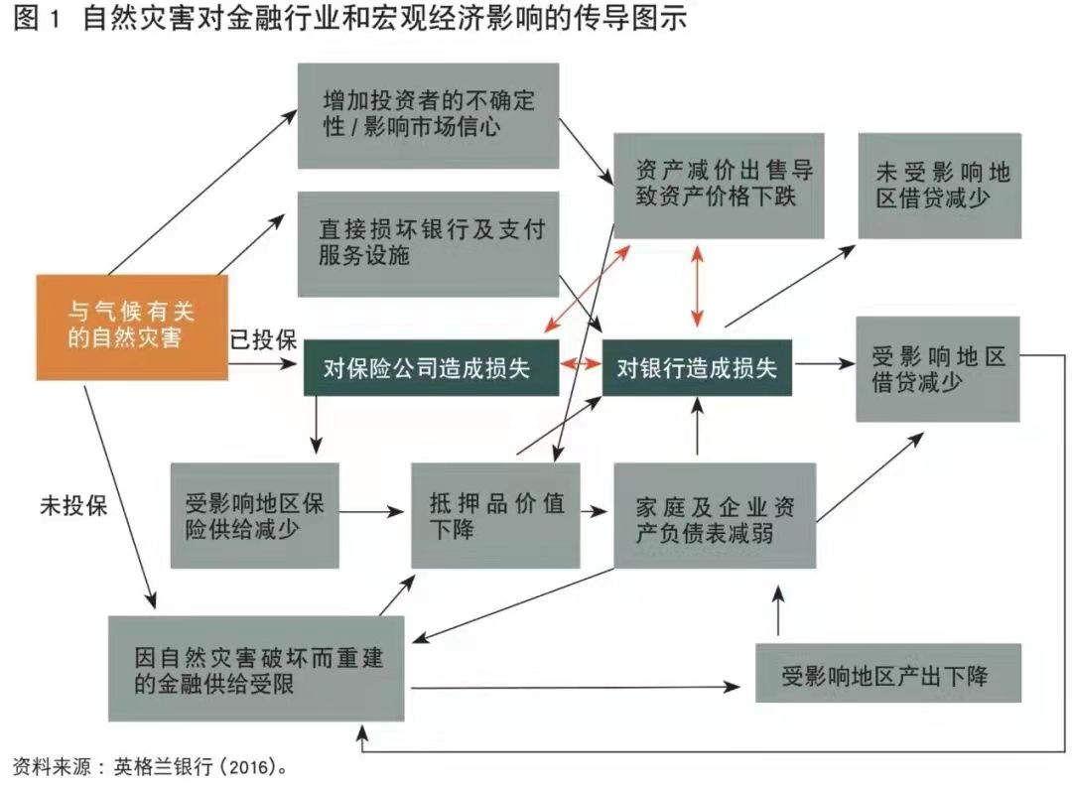
物理风险对金融行业的影响
发达
经济体
保险业成熟
大量项目已经投保
投保项目有限
理赔规模小
对整体冲击更大
中 国

Slide 13



转型风险对金融行业的影响
制定并实施减排温室气体的制度体系和监管政策
征收碳税
企业超标会被高额罚款，甚至被要求停工停产
政策与法律方面
清洁能源技术已经取得突破
清洁能源成本持续下降
技术进步方面
冲击传统煤电行业
改变其消费结构
走向绿色低碳生活
要求金融机构能够提供应对气候变化的绿色金融产品和服务
人们生活消费观转变方面
核心在于“搁浅资产”
市值缩水
评级下降
信用风险
收缩信贷
拉低投资
价值重估
金融机构
冲 击

Slide 14
气候风险对金融风险的传染路径
气候风险
转型风险 政策制度 技术发展 市场偏好 法律法规 声誉变化
物理风险 慢性风险 急性风险
影响经济的渠道
微观——影响个别企业和家庭
企业： 恶劣天气造成的财产损失和业务中断 搁浅资产和因过渡而产生的新资本支出 不断变化的需求和成本 法律责任（因未能缓解或适应） | 家庭： 收入损失（由于天气干扰、健康影响、劳动力市场阻力） 财产损失（恶劣天气造成的）或限制（低碳政策造成的）增加了成本并影响了估值
宏观——对宏观经济的综合影响
资本贬值和投资增加 价格变动（来自结构变化、供应冲击） 生产力变化（炎热、将投资转向缓解和适应、更高风险规避） 劳动力市场摩擦（来自物理和转型风险） 社会经济变化（来自消费模式的变化，移民，冲突） 对国际贸易、政府收入、财政空间、产出、利率、汇率的影响
金融风险
信用风险： 企业和家庭的违约行为 抵押物贬值
市场风险： 股票、固定收益、商品等的重新定价
承销风险： 保险损失的增加 保险缺口的增加
经营风险： 供应链断裂 被迫关闭设施
流动性风险： 流动性需求增加 再融资风险
金融系统风险
气候和经济的反馈效应
经济和金融的反馈效应

Slide 15
3
气候风险的监管措施
国际经验
中国实践

Slide 16
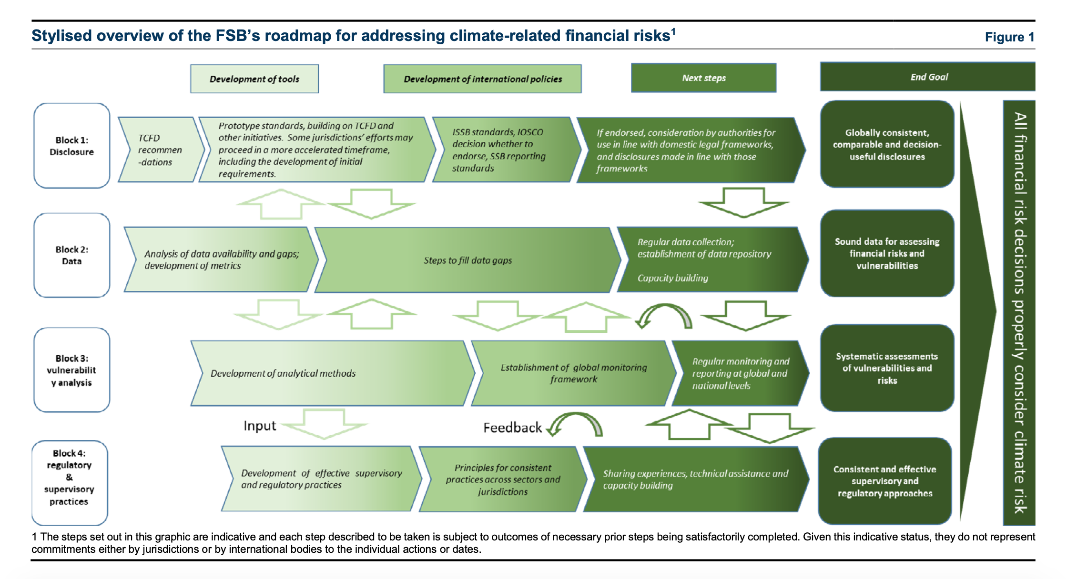

Slide 17
气候风险的监管措施
（一）完善气候信息披露要求，建立统一标准
在我国，人民银行发布了《金融机构环境信息披露指南》，从环境风险的识别、评估、管理控制等流程推动金融机构加强风险管理
1
建立国际公认的信息披露框架
2
建立强制披露机制
风险
评估
统一信息披露标准
关键风险指标
3
FSB
金融稳定理事会
IFRS
国际财务报告准则基金会
法国
英国
2015 年 8 月
《绿色增长能源转型法》，世界上第一个对金融机构提出 ESG 信息披露要求的主要经济体
2020年6月
英国审慎监管局（PRA）和英国金融市场行为监管局（FCA）共同发布金融机构气候风险信息披露指引
气候相关财务信息披露工作组（TCFD）提出一套明确的气候信息披露建议，获得2600多家机构合组织的支持
2021年设立国际可持续标准委员会（ISSB），计划推出国际通行的气候相关监管报告，未来各国际组织可能采纳这一标准

Slide 18
气候风险的监管措施
（二）弥补气候风险数据缺口
中央银行与监管机构绿色金融网络（NGFS）、国际货币基金组织（IMF）、FSB正着手构建反映气候变化和经济绿色低碳转型对金融体系影响的前瞻性指标体系。
NGFS下设的弥补数据缺口工作组已经全面梳理了气候相关数据的需求、类型和应用场景。
NGFS还提出了解决数据问题的三大基础，即全球一致的信息披露标准、全球接受的可持续金融分类目录、良好的气候风险计量标准和方法。
广州
新疆
碳账户
中 国
浙江
碳核算
重庆

Slide 19
气候风险的监管措施
（三）以气候风险压力测试为抓手开展气候相关金融风险量化评估
1
气候风险具有地域性、长期性、非线性、全局性、结构性等特征。
2
传统的风险监测分析方法难以适用，因此具有前瞻性的压力测试在气候风险管理中尤为重要。
3
目前，国际主要经济体的金融管理部门普遍通过压力测试对气候相关金融风险进行评估。
荷兰
英国
欧洲
巴西
美国
荷兰央行是全球首个开展气候压力测试的中央银行。2018 年在压力测试模型中加入碳税政策调整和快速转型冲击两种气候变化情境，分析对 56 个行业经济部门的影响，结果显示低碳转型风险使金融机构发生 3%—11% 的资产损失。
2019 年 12 月，英格兰银行，拟评估大型银行和保险公司气候变化相关风险敞口，并进行情景分析，测试金融机构作为一个整体应对气候风险的韧性
2020 年 11 月，欧央行制定气候风险宏观审慎分析框架；2021 年 3 月，对400 万家企业和银行机构开展气候压力测试。
巴西中央银行是第一个让商业银行参与该领域的监管机构， 自 2011 年以来便要求银行进行环境和社会压力测试，并根据巴塞尔协议的资本充足率要求整合这些风险，并证明有足够的资本来应对这些风险。
2020 年 11 月，美联储指出，将在金融稳定框架下监测和评估金融体系应对气候风险的脆弱性，要求银行建立和完善包括气候风险的重大风险识别和监控系统

Slide 20
气候风险的监管措施
（三）以气候风险压力测试为抓手开展气候相关金融风险量化评估
测试对象
测试行业
测试风险
高碳行业或全部行业
信用风险
承保风险
以银行为主
测试期限
测试方法
资产负债表
多数以
30年期限
多数宏观情景分析法
静态资产负债表假设

Slide 21
气候风险的监管措施
我国人民银行已经完成第一阶段的压力测试。
测
试
行
业
还
款
能
力
如果不进行低碳转型，企业还款能力会下降
资本
充
足
率
火电
钢铁
水泥
满足
监管
要求
下一阶段，人民银行继续完善气候压力测试方法。
改进压力情景和传导路径
拓宽覆盖
行业范围
宏观情景
压力测试

Slide 22
气候风险的监管措施
（四）监管实践
研究将气候风险纳入巴塞尔监管的可行性
BCBS
《有效管理和监管气候相关风险的指导原则》
针对公司治理、内部控制、偿付能力风险管理、投资、信息披露等方面提出监管建议
IAIS
《关于保险业气候相关风险监管的应用文件》
提出监管期望，并将其直接监管的重要金融机构纳入实施范围
欧洲中央银行
《气候环境风险指南》

Slide 23
气候风险的监管措施
（五）加强国际审慎监管合作，提高气候风险应对效率。
1
建立常态化的交流合作机制
2
探索建立统一的国际监管制度框架
3
建立应对气候风险的国际基金
金融稳定理事会成立气候相关财务信息披露工作组（TCFD），至 2021 年 9 月已获得全球 88 个国家地区、超过 2300 家组织和机构的支持。
欧盟委员会提出《可持续金融发展 10 项行动计划》
2015
2017
2018
2019
法国、中国、英国等8个国家的中央银行和监管机构成立央行与监管机构绿色金融网络（NGFS），目前共有66个正式成员和13个观察成员
欧盟委员会提出碳活动分类标准，明确 67 类低碳和 9 类转型活动，公欧盟绿色债券标准

Slide 24

气候风险的监管措施——绿色金融政策与气候风险监管协同降低气候相关金融风险
一是通过货币政策、信贷政策、监管政策、强制披露、绿色评价、行业自律、产品创新等，引导和撬动金融资源向低碳项目、绿色转型项目、碳捕集与封存等绿色创新项目倾斜
二是通过气候风险压力测试、环境和气候风险分析、绿色和棕色资产风险权重调整等工具，增强金融体系管理气候变化相关风险的能力
三是推动建设全国碳排放权交易市场，发展碳期货等衍生产品，通过交易为排碳合理定价
三大功能
依靠
经过多年探索，
确立了绿色金融发展思路
绿色金融标准体系
金融机构监管和信息披露要求
政策激励约束体系
绿色金融产品和市场体系
绿色金融国际合作
五大支柱

Slide 25
感谢您的观看
组员：
张殷璇烨（学号1909408019）
倪晨皓（学号1913402016）
张璐（学号1915406147）
高志韬（学号1947401013）

